Slide 1
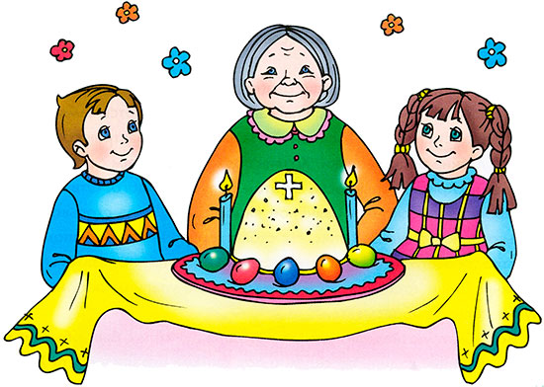
ПРАЗДНИК ПРАЗДНИКОВ - СВЕТЛАЯ ПАСХА
История и традиции праздника

Slide 2
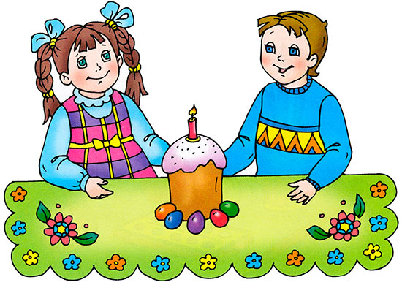
История празднования Пасхи
Праздник Светлого Христова Воскресения – Пасха – главное событие года для православных христиан и самый большой православный праздник.
Слова «Пасха» пришло к нам из еврейского языка и означает – «избавление». В этот день мы торжествуем избавление через Христа Спасителя всего человечества от рабства злым силам и дарования нам вечной жизни и блаженства. Как крестной Христовой смертью совершено наше искупление, так Воскресение Господа даровало нам вечную жизнь.
Воскресение Христово – это основа и венец православной веры. Это первая и самая Великая истина, которую
начали благовествовать апостолы.

Slide 3
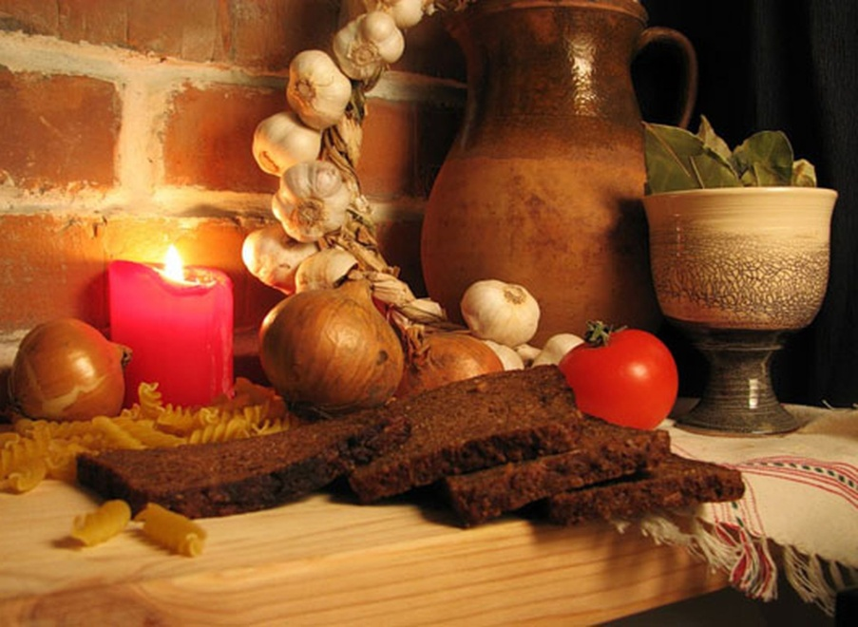
История празднования Пасхи
Великий пост, предшествовавший Пасхе, круто менял образ жизни городов и деревень. В течение всей первой недели поста запрещались всякие развлечения, театральные представления и музыка. Из общественных мест функционировали только бани. "Кругом, -вспоминает современник, - делалось тише, скромней, даже говорили и смеялись на улицах не так громко. А дома за столом - капуста кочанная с маслом, суп грибной... и уже нет мяса и в помине.
И, только в праздник начиналось веселье и славное угощение.

Slide 4
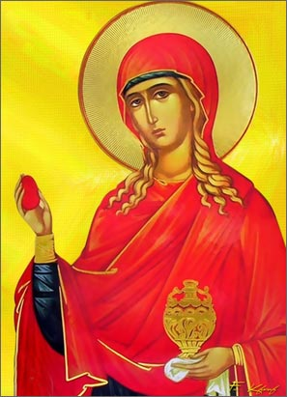
История празднования Пасхи
На Пасху мы радостно говорим всем: «Христос воскресе!», и обмениваемся друг с другом выкрашенными в красный цвет яйцами. Откуда пошел этот обычай?
После воскресения Иисуса Христа ученики его и последователи разошлись по разным странам, повсюду возвещая радостную весть о том, что Христос воскрес Сам и воскресит каждого, кто поверит Ему и будет любить людей также, как любил Он. Мария Магдалина дерзнула прийти с этой вестью к самому римскому императору Тиберию. Так как к императору не принято было приходить без подарков, а Мария ничего не имела, она пришла с простым куриным яйцом. Конечно, выбрала она яйцо со смыслом. Яйцо всегда было символом жизни. Но когда Мария стала говорить императору о том,
что Иисус Христос воскрес, император только рассмеялся:
«Это также невозможно, как твоему белому яйцу
превратиться в красное» .
И не успел Тиберий закончить фразу,
как яйцо в руках Марии Магдалине стало красным. С тех пор в память об этом событии,
символизирующем нашу веру в Воскресшего Господа,
мы и красим яйца.

Slide 5
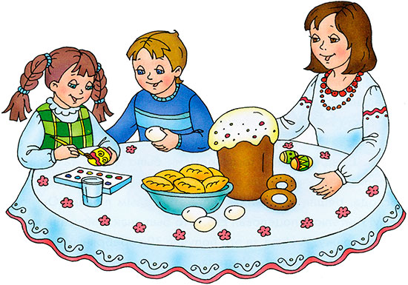
История празднования Пасхи
Подготовка к Пасхе происходила на протяжении всей Страстной седмицы. Первым делом приводились в порядок и праздничный вид дома и дворы. Готовилась праздничная нарядная одежда. Готовились дрова для отопления жилищ и подготавливались корма скотине, чтобы в праздничную неделю меньше отвлекаться на дела обыденные.
В четверг хозяйки приступали к выпечке пасхальных куличей. Дети красили и расписывали яйца.
Само собой, все подготовительные работы: стряпня, покраска яиц, уборка должны быть закончены до Светлого Воскресенья.

Slide 6
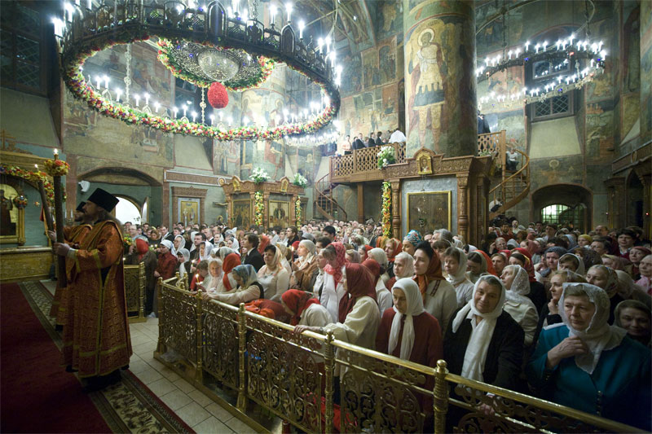
История празднования Пасхи
Христос воскрес!
Повсюду благовест гудит, Из всех церквей народ валит. Заря глядит уже с небес... Христос воскрес! Христос воскрес! С полей уж снят покров снегов, И реки рвутся из оков, И зеленеет ближний лес... Христос воскрес!
Христос воскрес! Вот просыпается земля, И одеваются поля, Весна идёт, полна чудес! Христос воскрес!
Христос воскрес! А. Майков

Slide 7
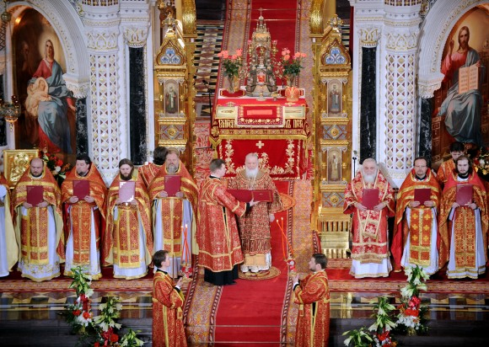
История празднования Пасхи
В пасхальную ночь в церковь шли все, дома оставались только малые дети да глубокие старики.
Во время пасхальной службы всегда читалось поучение святого
Иоанна Златоуста. Там есть и такие слова:
"Пусть богатые и бедные в этот день радуются друг с другом.
Прилежные и ленивые - пусть одинаково веселятся.
Пусть никто о грехах своих
не плачет, потому что в этот день
Бог дал людям своё прощение.
Пусть никто не боится смерти –
всех освободила смерть Христа".

Slide 8
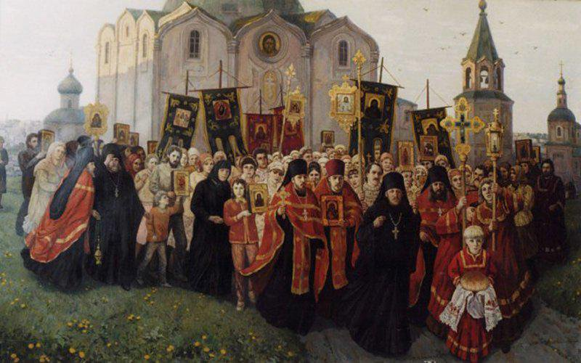
История празднования Пасхи
Люди, держа в руках зажжённые свечи, ждали, когда из церкви выйдут священники и начнётся крестный ход - обход церкви с крестом, иконами и хоругвями (вертикально свисающие полотна с изображением Христа и святых, укреплённые на длинных древках) как символ радости и оповещения всех на земле о замечательном Воскрешении Христа.

Slide 9
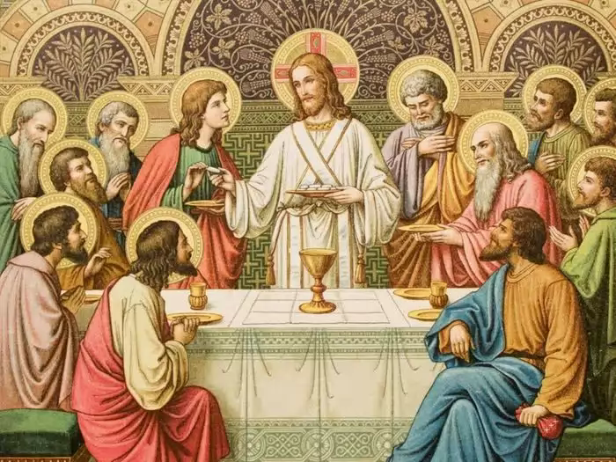
История празднования Пасхи
К особым пасхальным обрядам относятся и благословение артоса (по-гречески - "хлеб"). Раньше на этом хлебе обязательно изображался крест или сцена воскресения Христа. Считается, что происхождение этого обычая таково:
На совместных трапезах со своими учениками Христос всегда произносил слова: "Я с вами во все дни". После распятия Христа его место за столом никто не занимал и около него оставляли хлеб. По окончании трапезы говорили: " Христос воскрес!". Когда ученики разошлись по странам для проповеди учения Христа, каждый продолжал хранить эту традицию. Так этот обычай сохранился в веках, и теперь лежащий в храме хлеб (артос) служит напоминанием о том, что здесь незримо присутствует Христос.
После торжественной
проповеди (литургии)
артос освящался, разламывался
и раздавался молящимся. И в наши дни
сохранился обычай на Пасху печь
и освящать куличи.

Slide 10
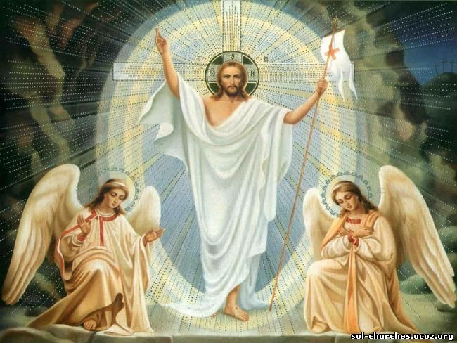
История празднования Пасхи
Существует такое предание:
Один монах в первую пасхальную ночь зашёл в пещеру, где покоились останки его сподвижников - монахов. Войдя в пещеру, он крикнул: "Отцы и братие! Христос воскрес! ". И вдруг во всей пещере эхом пронеслось "Воистину воскрес!«
«Христос воскрес!» - традиционное пасхальное приветствие, на которое в ответ люди отзывались: «Воистину воскрес!».
Приветствуют таким образом
люди друг друга все
праздничные пасхальные дни.
Это приветствие звучит и на
пасхальных службах.

Slide 11
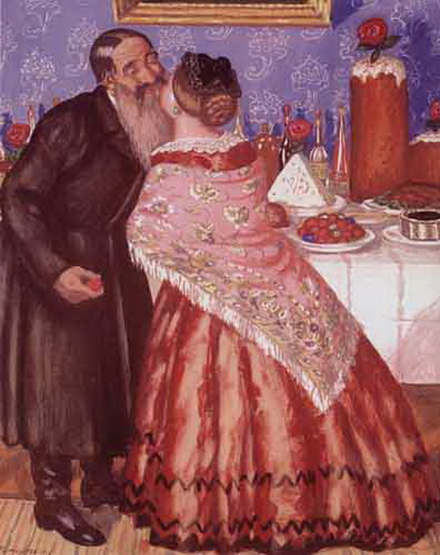
Традиции празднования Пасхи
Вернувшись из церкви ранним утром, люди христосовались и обменивались крашеными яйцами. Красное яйцо - символ Пасхи.

Slide 12
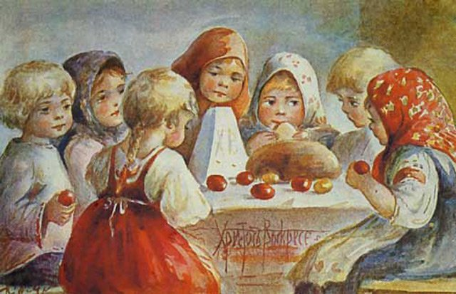
Традиции празднования Пасхи
Перед Пасхой кончался Великий пост, и после этого можно было есть скоромную (не постную) пищу, то есть разговеться. Поэтому праздничный стол был уставлен куличами (домашний артос), всевозможными кушаньями. Каждый, кто приходил в дом, должен был быть накормлен , напоен, обогрет.

Slide 13
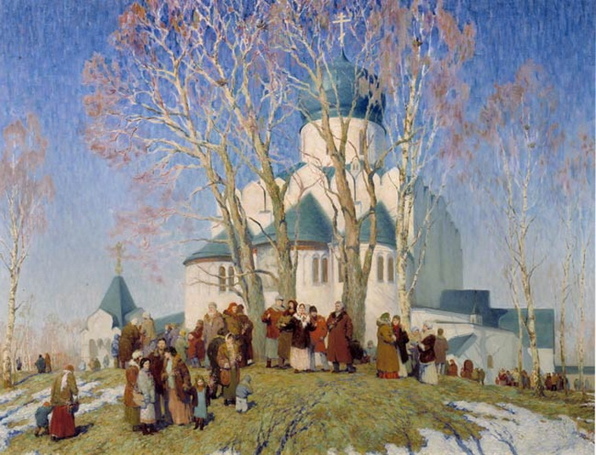
Традиции празднования Пасхи
В течение всей пасхального праздника на Руси звучал колокольный звон. Любой мог подняться на колокольню и ударить в колокол.

Slide 14
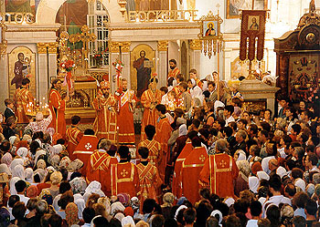
Традиции празднования Пасхи
На пасхальной седмице главное для людей было- это пребывание в духовной радости, в молитве. Службы в храмах проходили праздничные, пасхальные. На таких службах всё поётся и ничего не читается, даже часы, на прочих службах читаемые, поются. Такое бывает только на Пасху. Светлая седмица проходит как один день: служба каждый день проводится одинаковая – светлая, праздничная. Празднуется Пасха целых 40 дней .
Праздников Праздник – Светлое Христово воскресение!
На площадях устанавливались
качели и карусели, разбивались
балаганы. Люди ходили друг
к другу в гости, и вся неделя
проходила в радостных встречах.

Slide 15
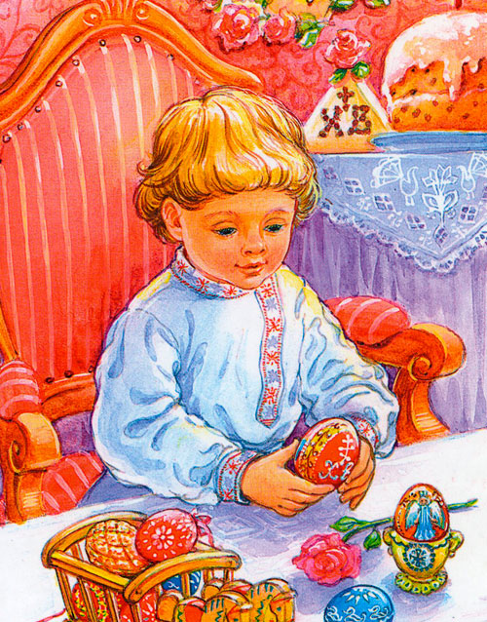
Традиции празднования Пасхи
Было принято обмениваться пасхальными яйцами, сделанными из фарфора, хрусталя, цветного и прозрачного стекла, кости, дерева и др. Такие яйца изготавливались и деревенскими умельцами, и ювелирными фирмами. В кондитерских продавались шоколадные и сахарные яйца.

Slide 16
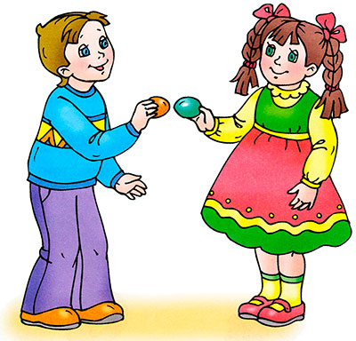
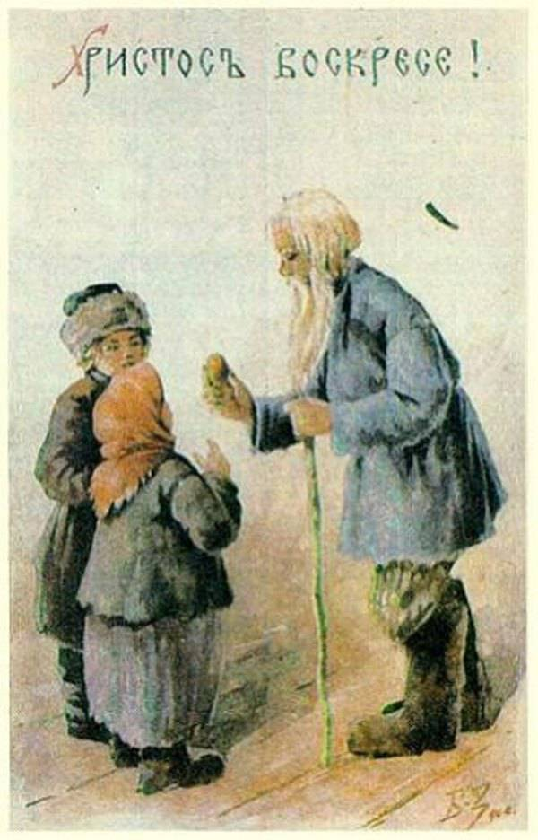
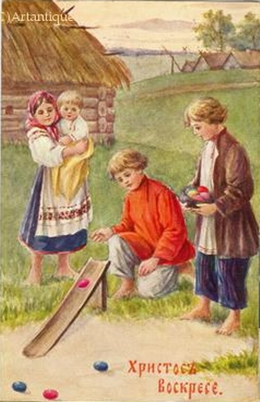
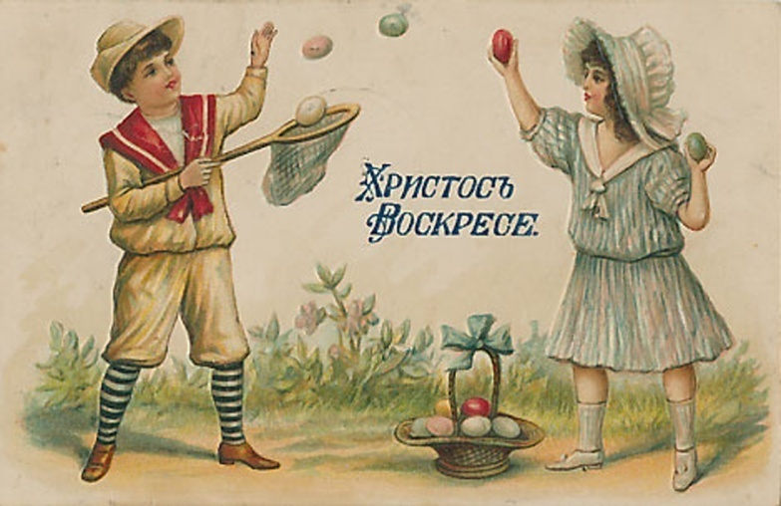
Традиции празднования Пасхи
Любили "чокаться" яйцами:
стукать любым концом
своего яйца яйцо соперника.
Выигрывал тот,
чьё яйцо выдержало удар и не треснуло.
Популярны были «покатушки»: яйца катали
с наклонной дощечки. Заденешь чужое яйцо –
смело забирай себе!
Яйца дарили
знакомым и друзьям.
Яйца любили ловить сачком, прятали в доме или саду, а дети с у дети с удовольствием их искали.

Slide 17
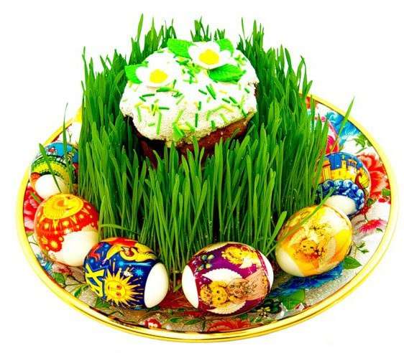
Традиции празднования Пасхи
Для того чтобы яйца на праздничном столе
выглядели красиво, за неделю до Пасхи
в специальную посуду насыпали землю,
сажали в неё пшеничные или овсяные зёрна
и ежедневно их поливали.
К Пасхе поверхность земли покрывалась
нежной зелёной травкой,
и уложенные в неё цветные яички
очень красиво смотрелись.

Slide 18
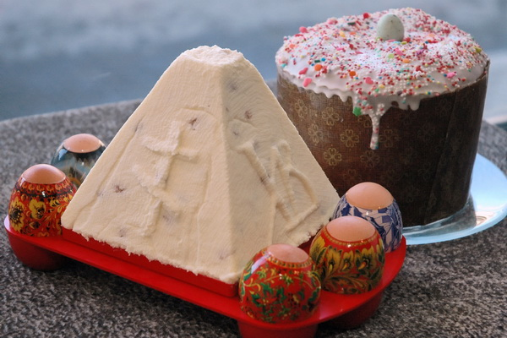
Традиции празднования Пасхи
Кроме крашеных яиц, на Руси к празднику пекли вкусные куличи. Для этого замешивали в тёплой воде с дрожжами муку, добавляли сахар, яйца, масло. Когда тесто поднималось, его делили, раскатывали, укладывали в формы и ставили печься. Готовый кулич поливали взбитым с сахаром яичным белком и посыпали мелкими конфетами.
Также к празднику делали творожную пасху. Творог с сахаром, сливками, изюмом, орехами укладывали в специальную деревянную форму и придавливали. Лишняя влага стекала и творог становился похожим на современный детский куличик из песка, только съедобный и невероятно вкусный!

Slide 19
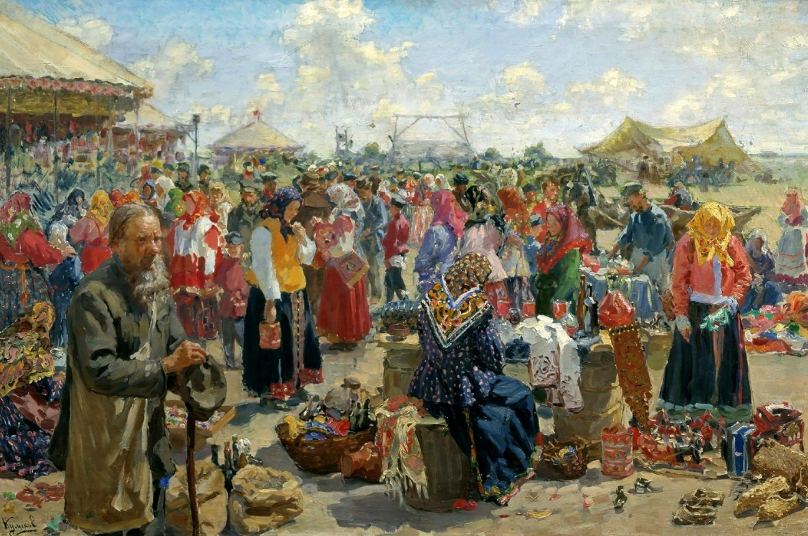
Традиции празднования Пасхи
Перед Пасхой и на пасхальной неделе в Москве на Красной площади открывался громадный рынок, прозванный "Вербой". Здесь в ларьках и палатках продавали всякую всячину - глиняную посуду пасхальные игрушки, образа, бумажные цветы и вербу. Вербой, вишнево-пушистой, с золотистыми вербешками, полны были и сани подмосковных крестьян. Каждый стремился приобрести несколько веточек, чтобы дома положить за образа до следующей "Вербы".
Площадь была полна
народа:
одни что-то покупали,
другие только гуляли и,
что называется, глазели.

Slide 20
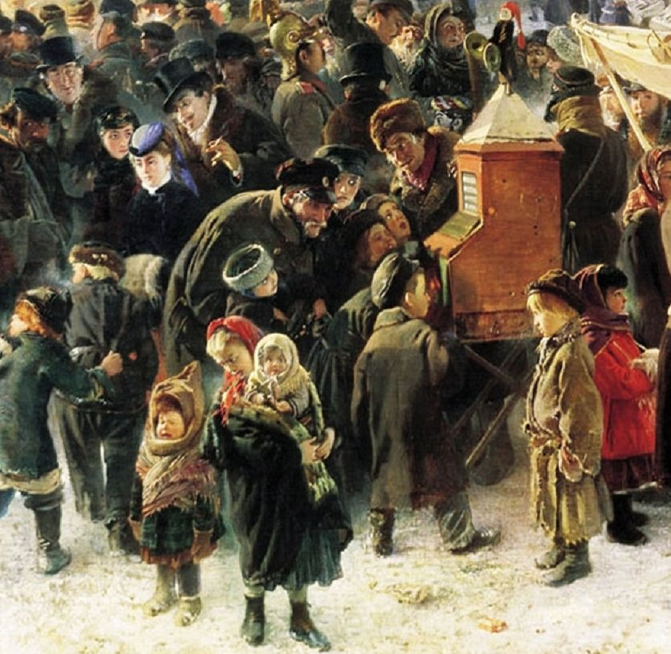
Традиции празднования Пасхи
Непременным атрибутом вербных и пасхальных гуляний были райки, у которых всегда собирался народ, чтобы поглазеть на диковинки и послушать веселые присказки раешников, комментирующих
свои картинки.
Раёк – деревянный ящик на
колесах с одним или
несколькими увеличительными стеклами на передней панели. Внутри него между двумя валиками перематывалась длинная лента с картинками.

Slide 21
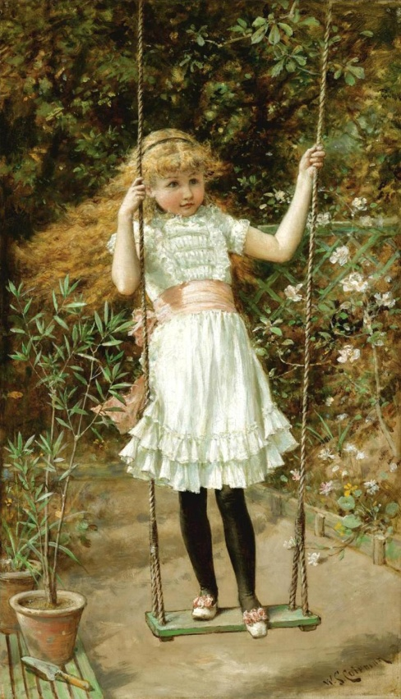
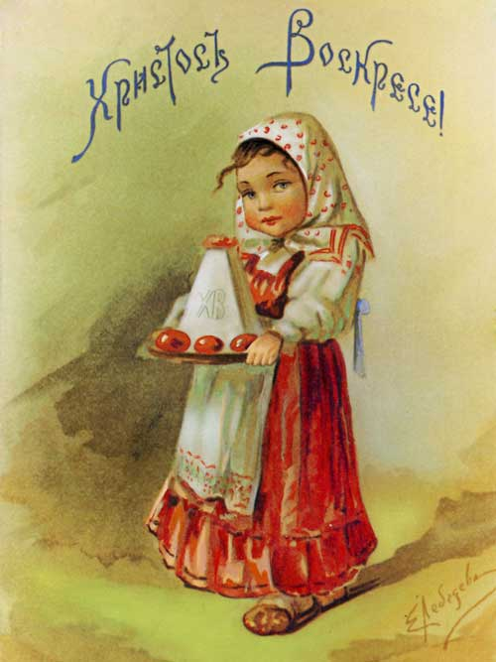
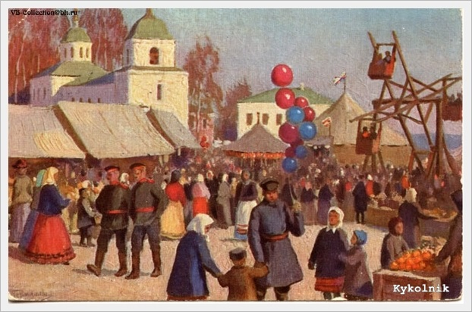
Традиции празднования Пасхи
В праздничной толпе - смех, шутки, балагурство. Высоко взлетали качели, а в воздухе, над головами гуляющих, летали большие связки разноцветных воздушных шаров, их охотно покупали для детей, а иногда забавы ради отпускали под облака. Красивое зрелище взмывающих вверх шаров привлекало внимание.

Slide 22
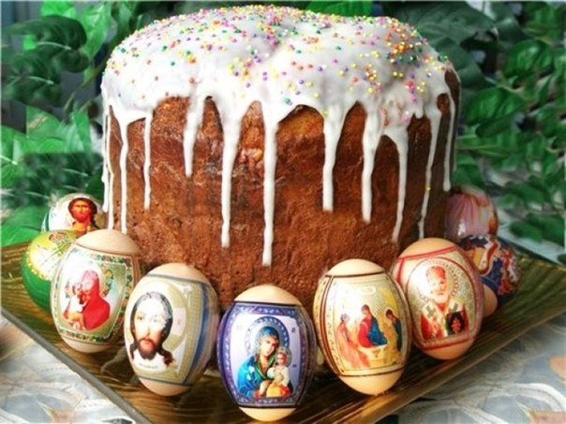
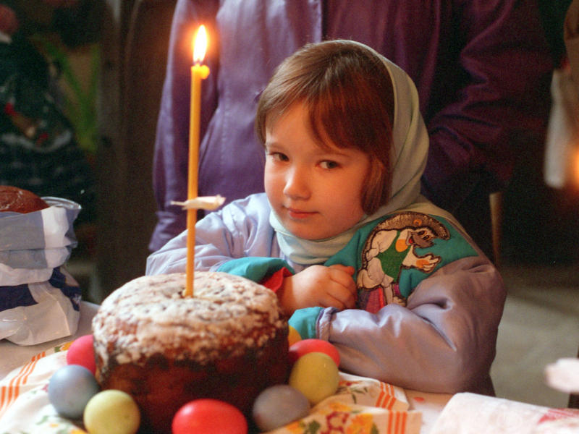
Традиции празднования Пасхи
В церковь бабушка ходила
Помолиться в божий храм.
Под свечами и кадилом
Куличи святили там.
Скоро Пасха, Воскресенье,
Зазвенят колокола.
Вешний праздник воскрешенья,
Жизни вечная хвала!
На столе воскресном нашем
Яйца, пасха с творожком,
И большой кулич украшен
Разноцветным сахарком.
У иконы свет лампады
Будто лучик от небес.
Пасхе солнечной мы рады,
Вновь весна! Христос воскрес!

Slide 23
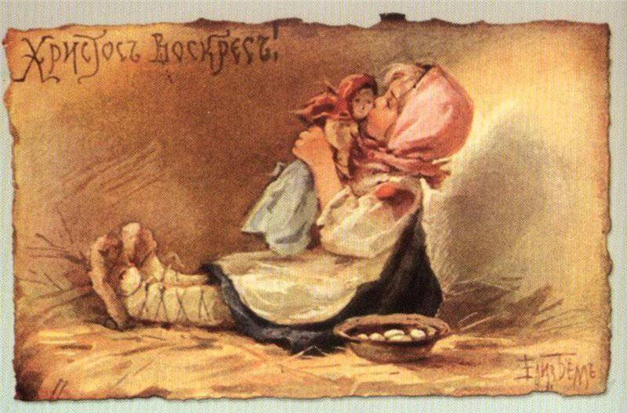
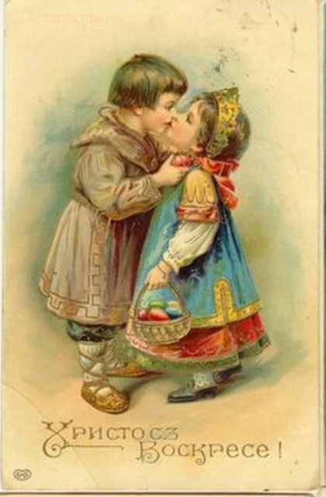
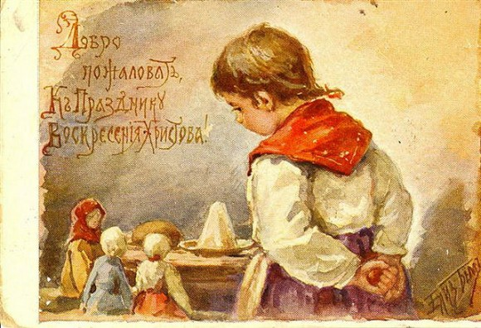
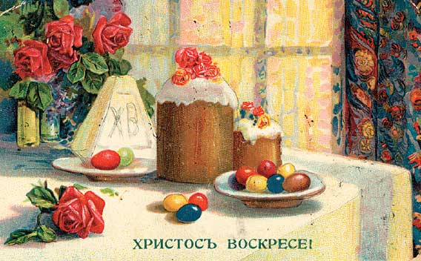
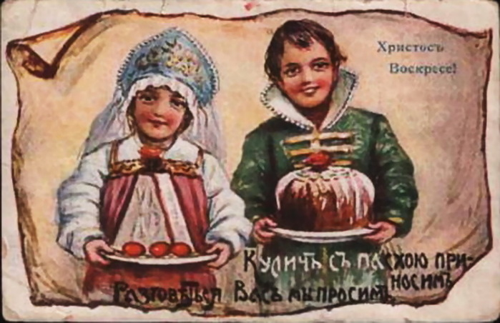
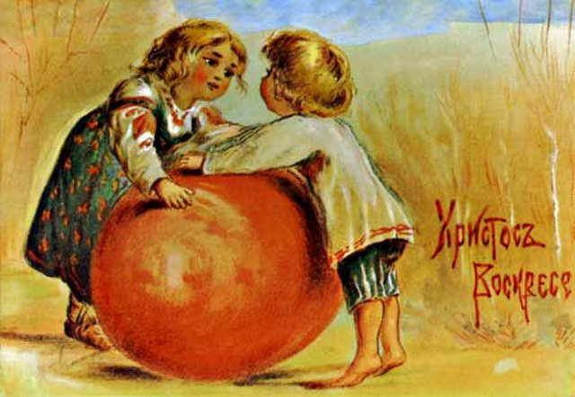
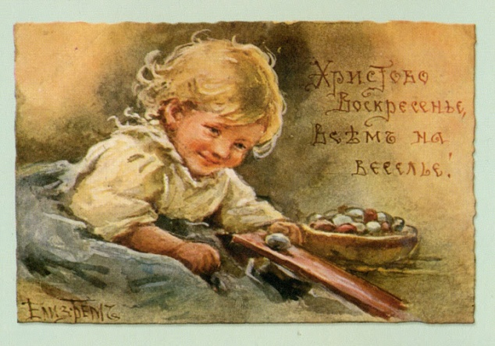
Традиции празднования Пасхи
Дальним знакомым
и родственникам
посылали пасхальные открытки,
поздравляя со Светлым праздником.

